Slide 1




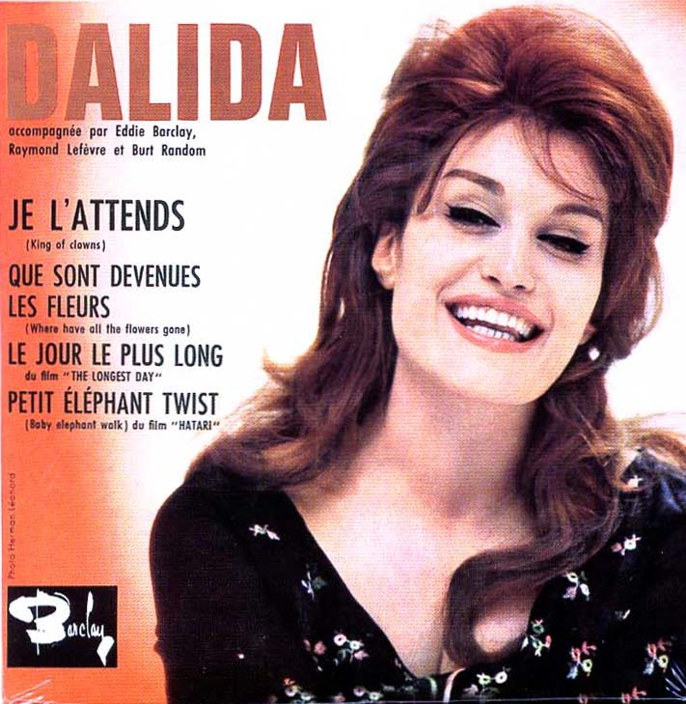




Slide 2


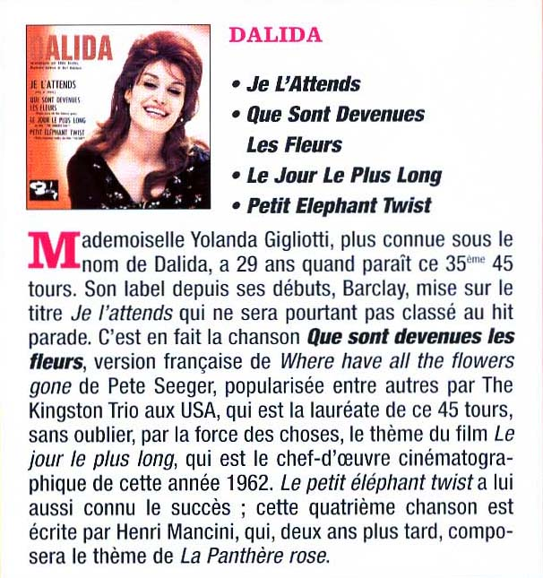

Slide 3
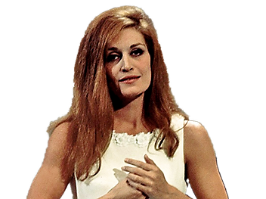
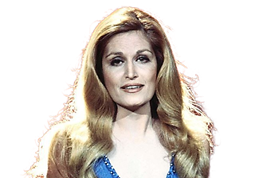
01 - je l'attends
02 - que sont devenues les fleurs
03 - le jour le plus long
04 - petit éléphant twist

Slide 4







